Slide 1
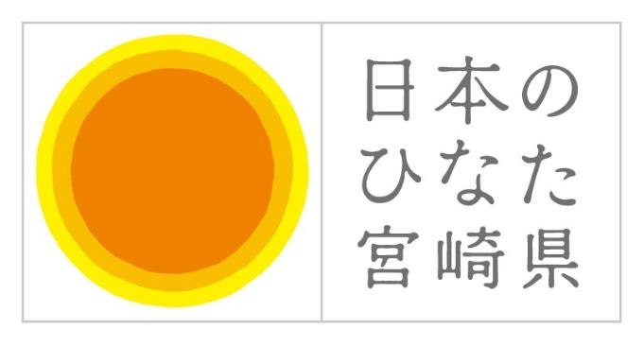
学習指導要領改訂のポイント 【総則】

Slide 2
（１） 改訂の経緯及び基本方針
（２） 何ができるようになるか
（３） どのように学ぶか
（４） カリキュラム・マネジメント
（５） 何を学ぶか
（６） 何が身に付いたか

Slide 3
(１)改訂の経緯及び基本方針

Slide 4
今後の学習指導要領改訂に関するスケジュール
２６年度（2014） | ２７年度(2015） | ２８年度 (2016） | ２９年度(2017） | ３０年度(2018） | ３１年度(2019） | ３２年度(2020） | ３３年度 (2021） | ３４年度 (2022）
中教審諮問 26・11・20
中教審における検討
東京オリンピック
パラリンピック
幼稚園
答申 28・12・21
改訂 29・３・31
周知・
徹底
３０年度～全面実施
論
点
整
理
27
・
8
・
26
審
議
ま
と
め
28
・
8
・
26
小学校
周知・
徹底
３２年度～全面実施
移行期間
教科書検定
採択・供給
使用開始
３３年度～全面実施
中学校
周知・
徹底
移行期間
教科書検定
採択・供給
使用開始
高１生
改訂
３４年度～年次進行で実施
周知・
徹底
移行期間
高等学校
「高校生のための学びの基礎診断」導入
大学入学共通テスト」導入
教科書検定
採択・供給
使用開始
特別支援学校学習指導要領（幼稚部及び小学部・中学部）についても、平成29年４月28日に改訂告示を公示。
特別支援学校学習指導要領（高等部）についても、高等学校学習指導要領と一体的に改訂を進める。

Slide 5
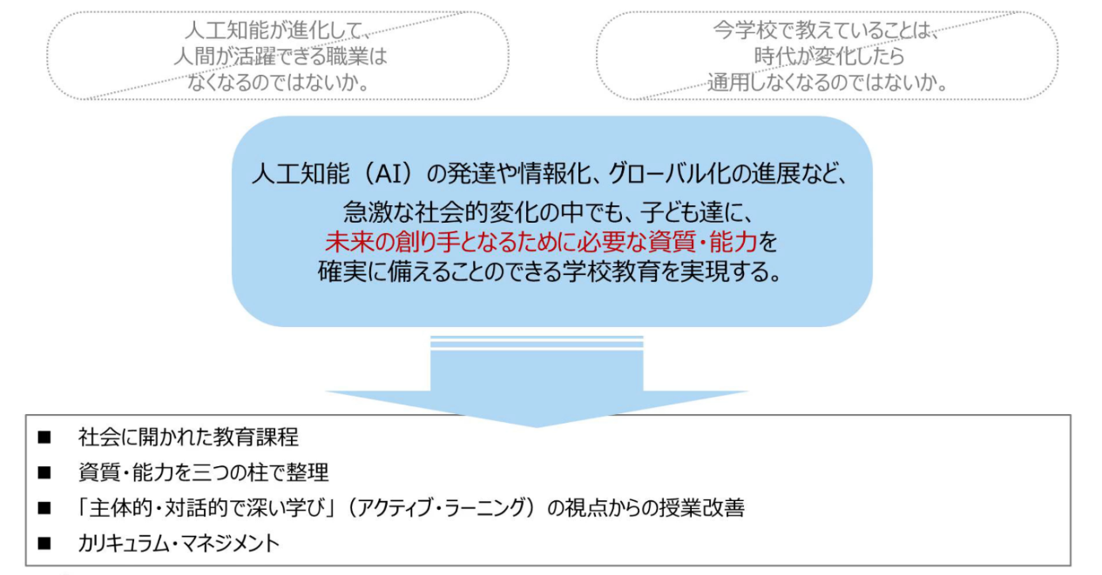
人工知能が進化して
人間が活躍できる職業は
なくなるのではないか。
今学校で教えていることは、
時代が変化したら
通用しなくなるのではないか。

Slide 6
学習指導要領改訂の方向性
新しい時代に必要となる資質･能力の育成と、学習評価の充実
学びを人生や社会に生かそうとする 学びに向かう力・人間性等の涵養
生きて働く知識・技能の習得
未知の状況にも対応できる 思考力・判断力・表現力等の育成
何ができるようになるか
よりよい学校教育を通じてよりよい社会を創るという目標を共有し、 社会と連携･協働しながら、未来の創り手となるために必要な資質・能力を育む 「社会に開かれた教育課程」の実現
各学校における｢カリキュラム･マネジメント｣の実現
何を学ぶか
どのように学ぶか
新しい時代に必要となる資質･能力を踏まえた 教科･科目等の新設や目標･内容の見直し
主体的･対話的で深い学び（「アクティブ・ ラーニング」）の視点からの学習過程の改善
小学校の外国語教育の教科化、高校の新科目「公共（仮称）」の新設など
各教科等で育む資質･能力を明確化し、目標や内容を構造的に示す
学習内容の削減は行わない※
生きて働く知識･技能の習得など、新しい時代に求められる資質･能力を育成
知識の量を削減せず、質の高い理解を図るための学習過程の質的改善
主体的な学び
対話的な学び
深い学び
※高校教育については、些末な事実的知識の暗記が大学入学者選抜で問われることが課題になっており、そうした点を克服するため、重要用語の整理等を含めた高大接続改革等を進める。

Slide 7
(2)何ができるようになるか
ー育成を目指す資質・能力ー

Slide 8
育成すべき資質・能力の三つの柱
学びに向かう力 人間性等
どのように社会・世界と関わり、
よりよい人生を送るか
「確かな学力」「健やかな体」「豊かな心」を
総合的にとらえて構造化
何を理解しているか
何ができるか
理解していること・できる
ことをどう使うか
知識・技能
思考力･判断力・表現力等

Slide 9
(3)どのように学ぶか ー主体的・対話的で深い学び（アクティブ・ ラーニングの視点からの授業改善）ー

Slide 10




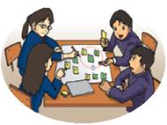
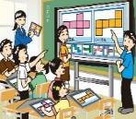
授業改善の視点について（イメージ）
「主体的・対話的で深い学び」の視点に立った授業改善を行うことで、学校教育における質の高い学びを実現し、学習内容を深く理解し、資質・能力を身に付け、生涯にわたって能動的（アクティブ）に学び続けるようにすること
【主体的な学び】
学びを人生や社会に 生かそうとする 学びに向かう力・ 人間性等の涵養
学ぶことに興味や関心を持ち、自己のキャリア形成の方向性と関連付けながら、見通しを持って粘り強く取り組み、自己の学習活動を振り返って次につなげる「主体的な学び」が実現できているか。
生きて働く 知識・技能の 習得
未知の状況にも 対応できる 思考力･判断力･表現力等の育成
【例】
・ 学ぶことに興味や関心を持ち、毎時間、見通しを持って粘り強く取り組むとともに、自らの学習をまとめ振り返り、次の学習につなげる
・ 「キャリア・パスポート（仮称）」などを活用し、自らの学習状況やキャリア形成を見通したり、振り返ったりする
主体的な学び
対話的な学び
【深い学び】
【対話的な学び】
深い学び
習得・活用・探究という学びの過程の中で、各教科等の特質に応じた「見方・考え方」を働かせながら、知識を相互に関連付けてより深く理解したり、情報を精査して考えを形成したり、問題を見いだして解決策を考えたり、思いや考えを基に創造したりすることに向かう「深い学び」が実現できているか。
子供同士の協働、教職員や地域の人との対話、先哲の考え方を手掛かりに考えること等を通じ、自己の考えを広げ深める「対話的な学び」が実現できているか。
【例】
・ 実社会で働く人々が連携・協働して社会に見られる課題を解決している姿を調べたり、実社会の人々の話を聞いたりすることで自らの考えを広める
・ あらかじめ個人で考えたことを、意見交換したり、議論したり、することで新たな考え方に気が付いたり、自分の考えをより妥当なものとしたりする
・ 子供同士の対話に加え、子供と教員、子供と地域の人、本を通して本の作者などとの対話を図る
【例】
・ 事象の中から自ら問いを見いだし、課題の追究、課題の解決を行う探究の過程に取り組む
・ 精査した情報を基に自分の考えを形成したり、目的や場面、状況等に応じて伝え合ったり、考えを伝え合うことを通して集団としての考えを形成したりしていく
・ 感性を働かせて、思いや考えを基に、豊かに意味や価値を創造していく

Slide 11
主体的・対話的で深い学び
の本質は「授業デザイン」
「・ ・ ・ 主体的・対話的で深い学びの実現
に向けた授業改善を考えることは単元や題
材など内容や時間のまとまりをどのように構
成するかというデザインを考えることに他なら
ない。」

Slide 12
① 全く異なる指導方法を導入しなければなら
ないと捉える必要なし
② 通常行われている学習活動（問題解決的
な学習など）の質を向上させる
③ 単元や題材など内容や時間のまとまりを見
通しながら
④ 深い学びの鍵として「見方・考え方」を働か
せることが重要
⑤ 基礎的・基本的な知識及び技能の習得に
課題がある場合は、その確実な習得を

Slide 13
(4)カリキュラム・マネジメント ー教育課程を軸とした学校教育の改善・充実ー

Slide 14
カリキュラム・マネジメントの３つの側面
① 各教科等の教育内容を相互の関係で捉え、学校の教育目標を踏まえた教科横断的な視点で、その目標の達成に必要な教育の内容を組織的に配列していく。
② 教育内容の質の向上に向けて、子供たちの姿や地域の現状等に関する調査や各種データ等に基づき、教育課程を編成し、実施し、評価して改善を図る一連のＰＤＣＡサイクルを確立する。
③ 教育内容と、教育活動に必要な人的・物的資源等を、地域等の外部の資源も含めて活用しながら効果的に組み合わせる。

Slide 15
(5)何を学ぶか ー具体的な教育内容の改善・充実ー

Slide 16
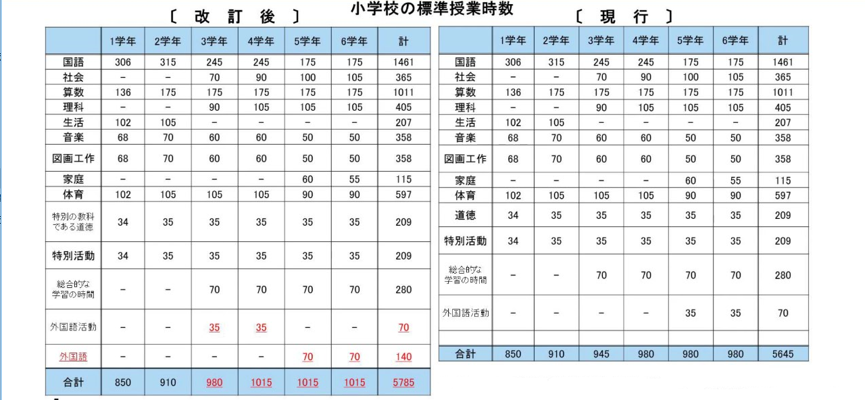

Slide 17
(6)何が身に付いたか ー学習評価の充実ー

Slide 18
評価について
観点別学習状況の評価について
学力の３つの要素と評価の観点との整理
学習指導と学習評価のＰＤＣＡサイクル
【現行】
【以下の３観点に沿った整理を検討】
○ 学習評価を通じて、学習指導の在り方を見直すことや個に応じた指導の充実を図ること、学校における教育活動を組織として改善することが重要。
学習評価の
４観点
学力の３要素
（学校教育法）
（学習指導要領）
関心・意欲・態度
指導と評価の一体化
知識及び技能
Ｐｌａｎ
指導計画等の作成
思考・判断・表現
思考力・判断力
・表現力等
Ａｃｔｉｏｎ
Ｄｏ
技能
授業や
指導計画等の
改善
指導計画を
踏まえた
教育の実施
主体的に学習に
取り組む態度
Ｃｈｅｃｋ
知識・理解
児童生徒の学習状況、
指導計画等の評価

Slide 19
○ 観点別評価については、「知識・技能」「思考・
判断・表現」「主体的に学習に取り組む態度」の
３観点に整理。
○ 「学びに向かう力・人間性等」には
①「主体的に学習に取り組む態度」として観点別評
価を通じて見取ることができる部分
②観点別評価や評定にはなじまず、こうした評価
では示しきれないことから個人内評価を通じて見
取ることができる部分
があることに留意することが必要。
○ 毎回の授業で全ての観点を見取るのではなく、
単元や題材を通じたまとまりの中で、学習・指導内
容と評価の場面を適切に組み立てていくことが重要。

